Slide 1
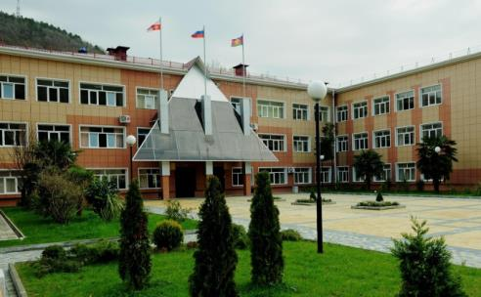
Муниципальное общеобразовательное бюджетное учреждение средняя общеобразовательная школа №82 г. Сочи Долгова Светлана Евгеньевна , учитель начальных классов

Slide 2
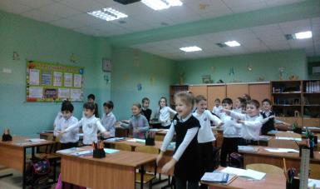
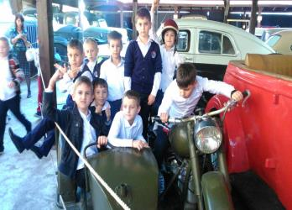
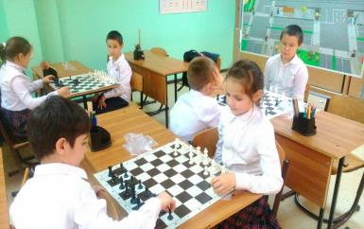
Любознательные…

Slide 3
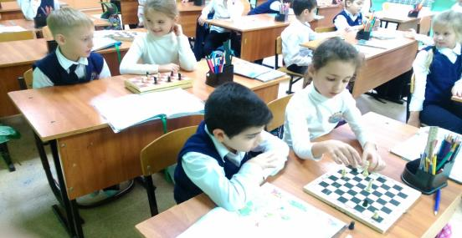
В единой системе основного и дополнительного образования
Цель: развитие интеллектуальных и творческих способностей детей через проблемное обучение с использованием терминологии и приемов игры в шахматы.

Slide 4
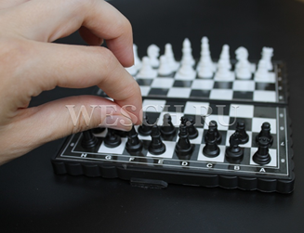
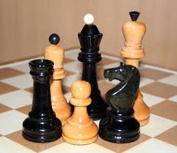
Урочная деятельность
Условия для работы на уроке
Систематическое использование на уроке.
Использование на разных этапах урока.
Соблюдение регламента по времени.

Slide 5
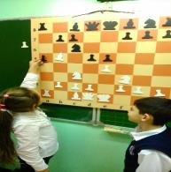
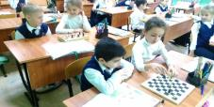
1.
Актуализация знаний
3.
Закрепление по теме
УРОК
2.
Постановка проблемы
4.
Подведение итогов
5. Рефлексия

Slide 6
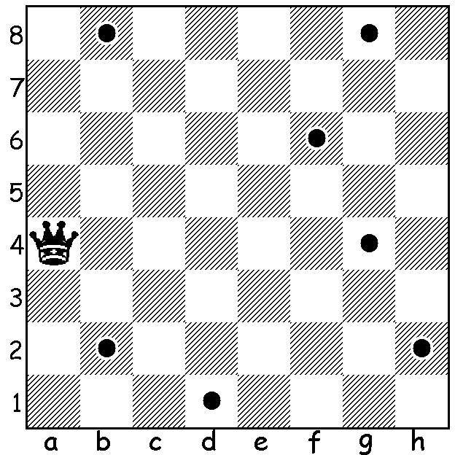
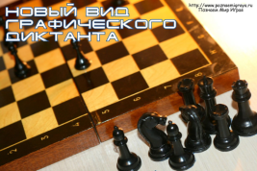
Примерные задания
Графический диктант
Узнавание фигуры по описанию
Определение место положения фигуры по координатам цифр и букв
Соотношение фигуры с её значимостью.

Slide 7
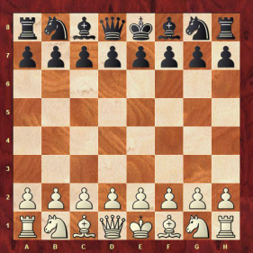
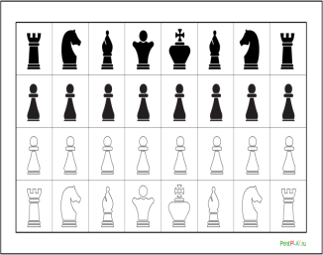
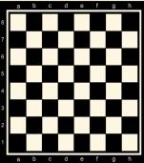
Оборудование для урока
Индивидуальный
набор
Демонстрационная доска
Разрезные карточки

Slide 8
Диагностика логического мышления на начало 2016-2017 учебного года

Slide 9
Диагностика логического мышления на начало 2017-2018 учебного года

Slide 10
Внеурочная деятельность
Принципы
1. Доступность всем детям без ограничений.
2. Наглядность и ясность.
3. Практика в действии.

Slide 11
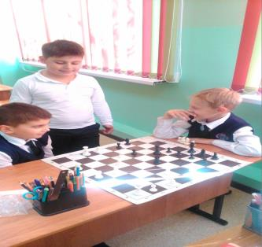
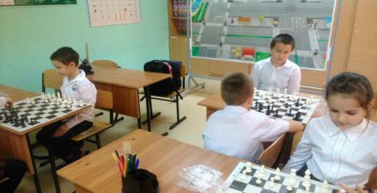
Организация работы кружка

Slide 12
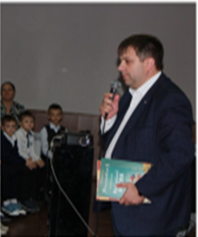
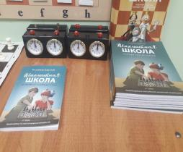
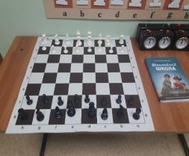
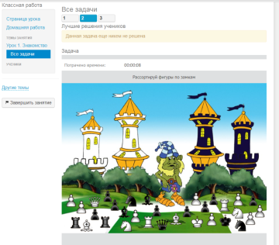
Оборудование для кружка

Slide 13
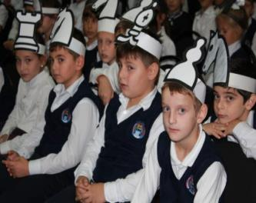
Наши успехи !
Нас отметили!
Положительная динамика численности кружка.
Повысилось количество участников в городском конкурсе « Первые шаги в науку»
Участие в онлайн- олимпиадах.

Slide 14
СПАСИБО ЗА ВНИМАНИЕ!

